Slide 1
Android alkalmazás fejlesztés
Matics Márk, Kandala Tamás

Slide 2
Bemutatkozás
Kandala Tamás
Red Steed Studios Android fejlesztő, csapat vezető
Email: tamas.kandala@redsteedstudios.com
Matics Márk
Red Steed Studios Android fejlesztő
Email: mark.matics@redsteedstudios.com
Projekt: https://github.com/RSSTamasKandala/rssandroiddemo

Slide 3
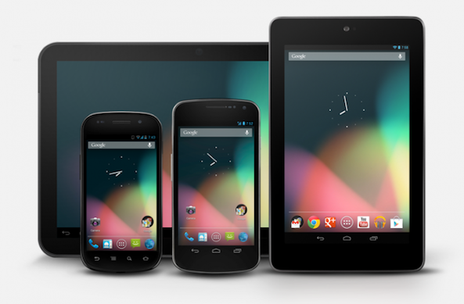
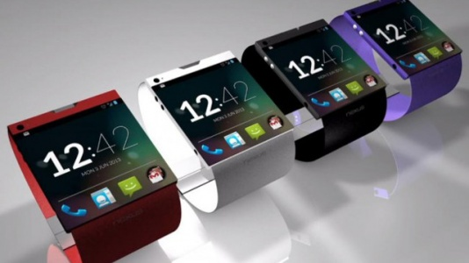
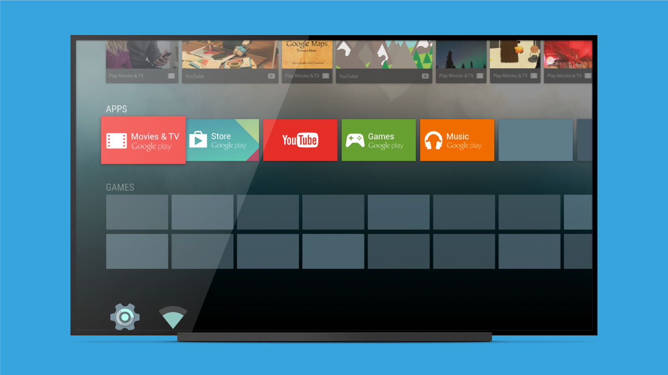
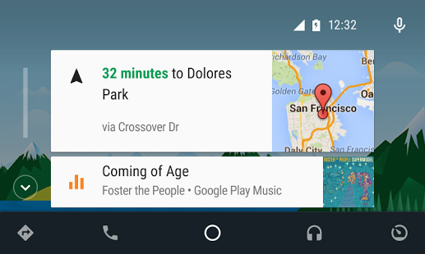
Android fejlesztés
- Könnyű elkezdeni( kis költségvetéssel)
- Több eszközre fejleszthetünk( pl: wear, tv, auto, iot)
- Rengeteg forrás elérhető (stackoverflow, android developers)
- Android studio

Slide 4
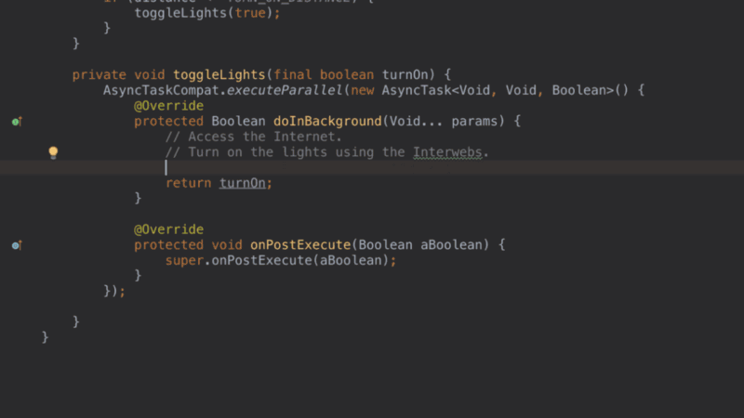
Android studio
Intellij alapok
Rengeteg hasznos plugin
Gson format
Parcelable generator
Builder
Adb wifi
Live templates
Logi
Logt
Fori
Cast

Slide 5
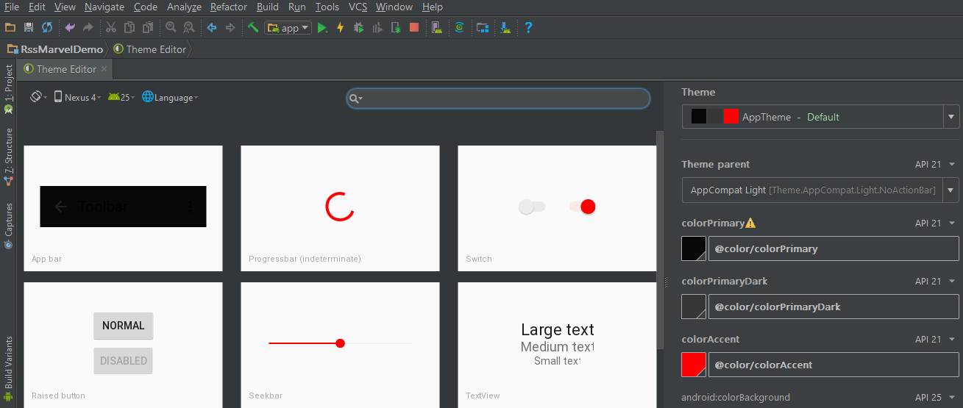
Android studio
Téma szerkesztő

Slide 6
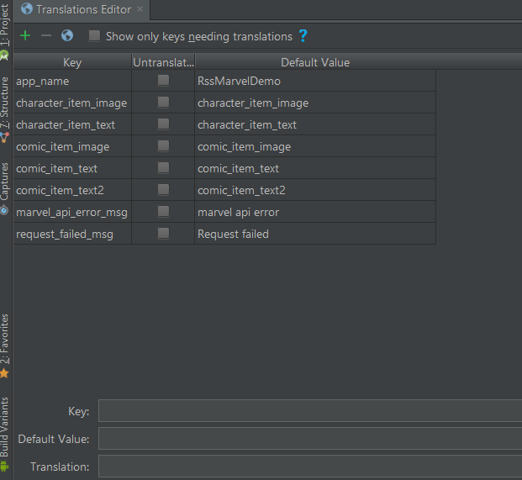
Android studio
Localizáció szerkesztő

Slide 7
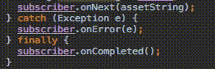
Android studio
Multi cursor support
Gradle build tool

Slide 8
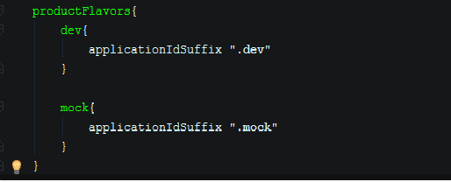
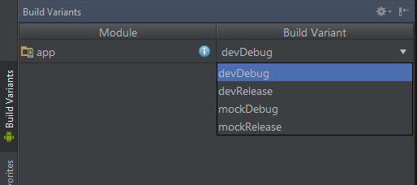
Gradle
Projekt beállítások( plugin , api level, sign config)
Különböző build változók
Product flavours

Slide 9

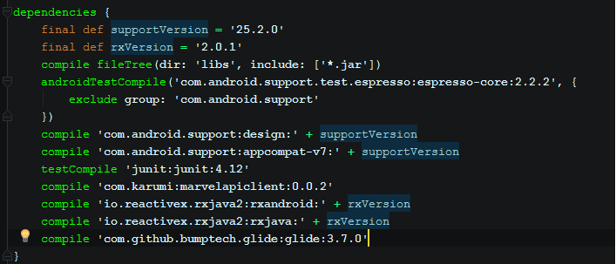
Gradle
Dependency management

Slide 10
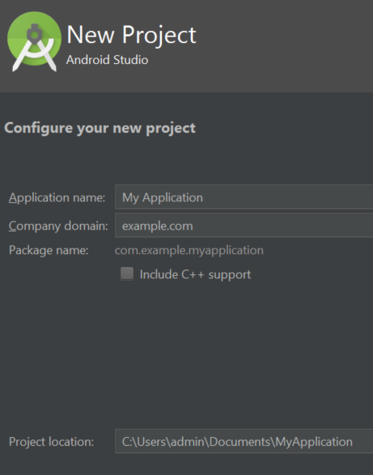
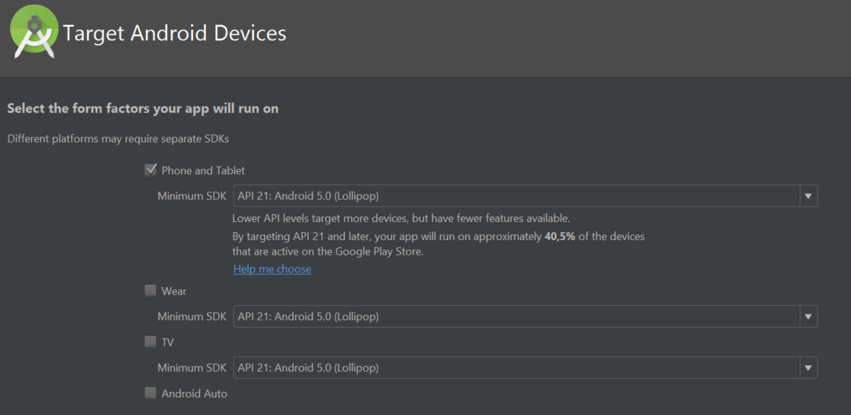
Projekt létrehozás
Két főbb része:
Az applikáció és a package neve
Target Device

Slide 11
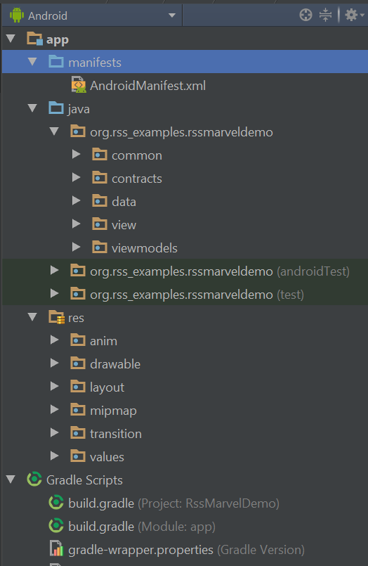
Projekt felépítése
Android manifest fájl
Gradle scriptek
Resource fájlok
Módosítók
R.java generált id-at tartalmaz
Komponensek:
Activity
Service
Broadcast Receiver
Content Provider

Slide 12
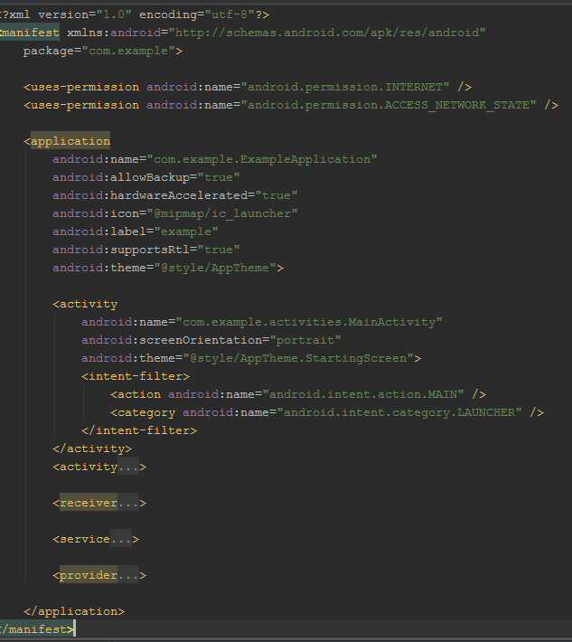
AndroidManifest
Permissions
Application
Komponensek:
Activities
Services
Content Provider
Broadcast Receiver

Slide 13
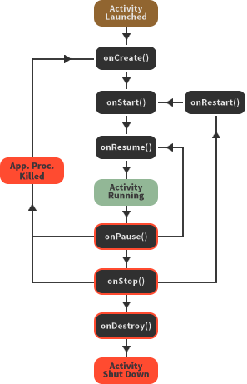
Activity
Fontos életciklus metódusok:
onCreate()
onResume()
onPause()
onDestroy()
Intentek
Explicit (Applikáción belül)
Intent intent = new Intent(this,Target.class);
Implicit (Nem android komponenst hívunk meg)
Intent intent = new Intent(ACTION_VIEW, Uri.parse("http://www.google.com");
Extrák
Intent intent = new Intent(this,Target.class);
intent.putExtra("target_url", "http://www.google.com");

Slide 14
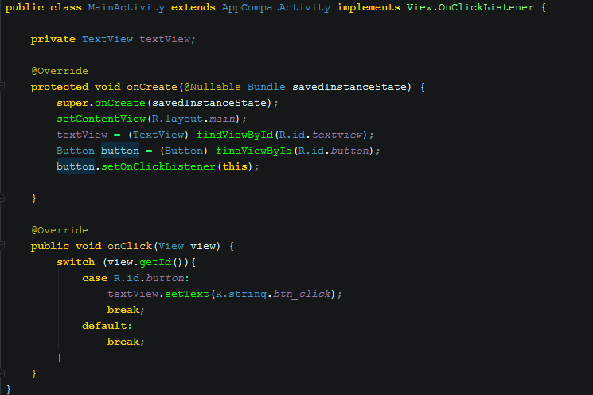
Activity példa
Activity létrehozása:
setContentView() az Activity -hez tartozó XML hozzáadása
TextView és Button inicializálása
ClickListener hozzáadva a Button - höz (id alapján ágaztatva)

Slide 15
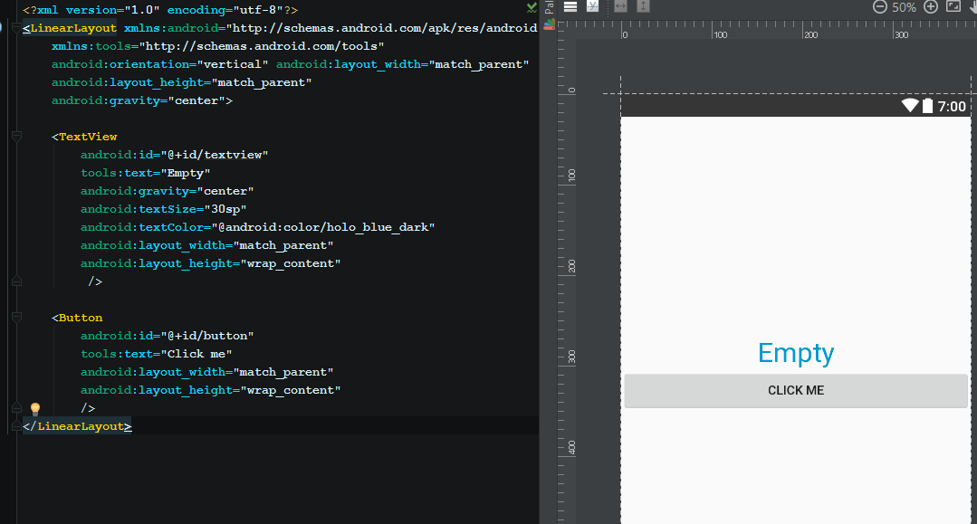
Activity XML példa
LinearLayoutban 2 View
Textview:
Gravity
TextSize
TextColor
“Tools”
Match_parent
Wrap_content

Slide 16
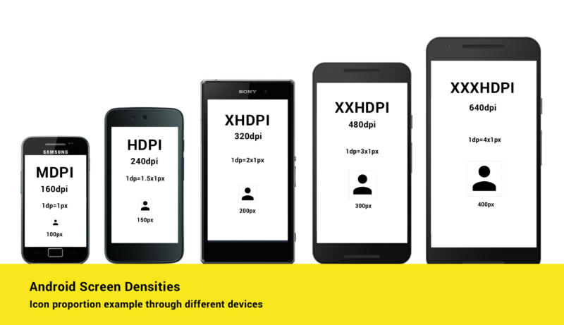
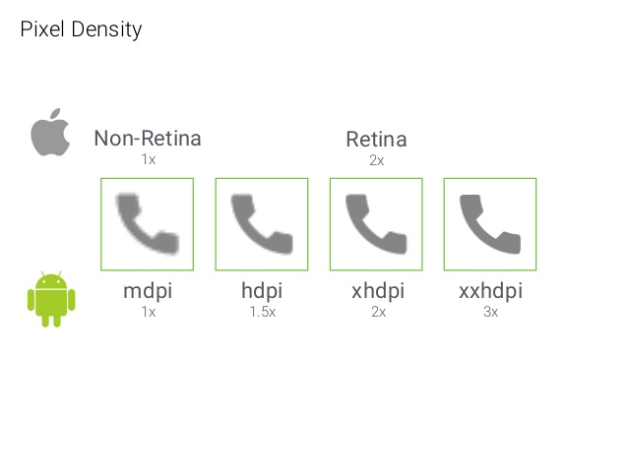
Resource fájlok
Stringek animációk drawable layout dimens shapek
Density
Módosítók( nyelv, density, képernyő méret, orientáció)
Landscape nézet (layout-landscape)

Slide 17
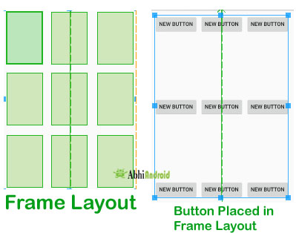
Layoutok
Mélység minimalizálása
Egymásba ágyazhatóak
FrameLayout
LinearLayout
RelativeLayout
CoordiantorLayout

Slide 18
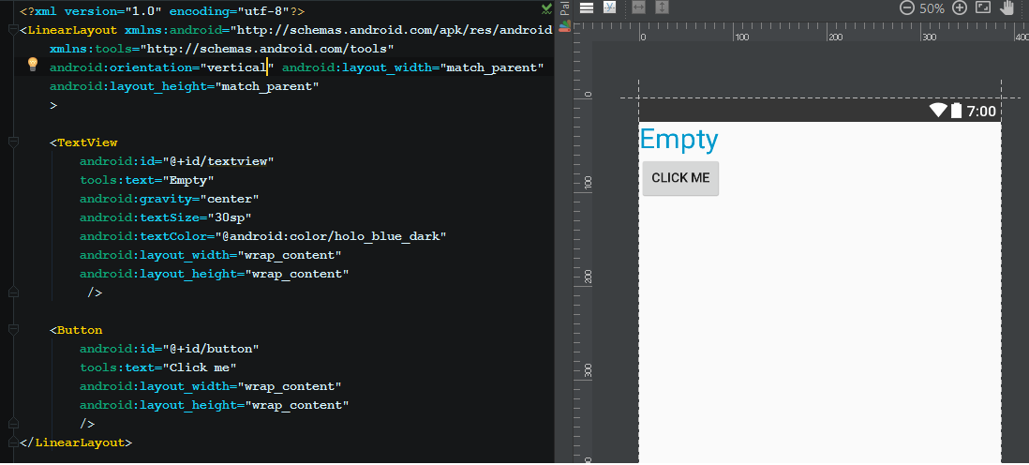
LinearLayout - vertical

Slide 19
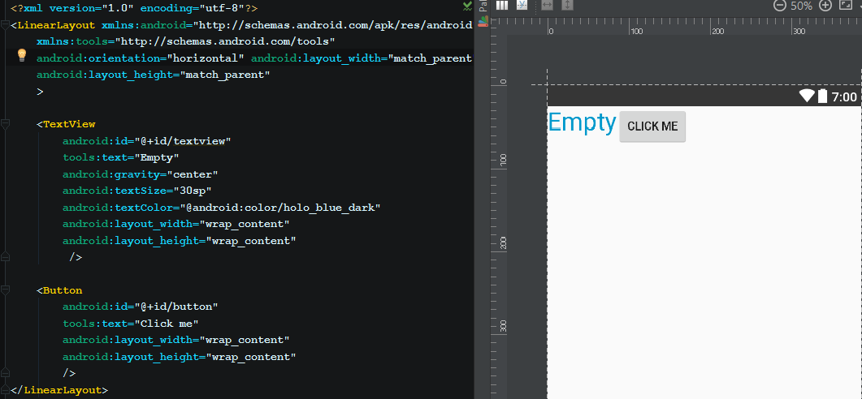
LinearLayout - horizontal

Slide 20
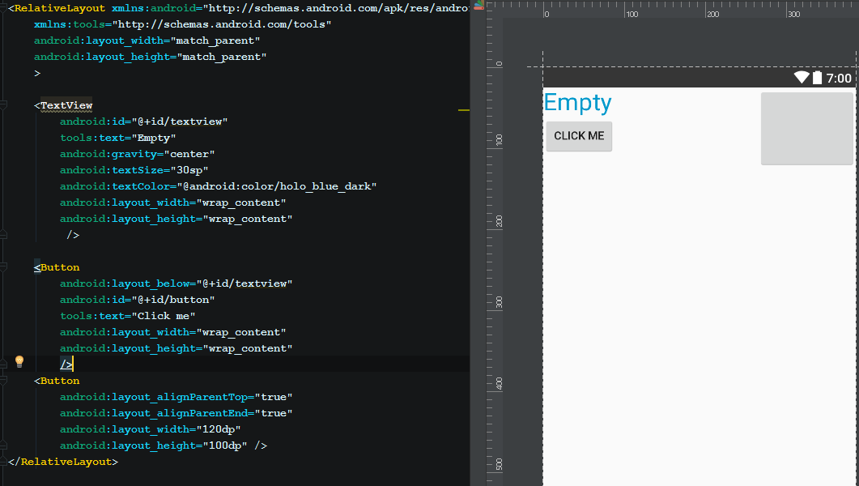
RelativeLayout

Slide 21
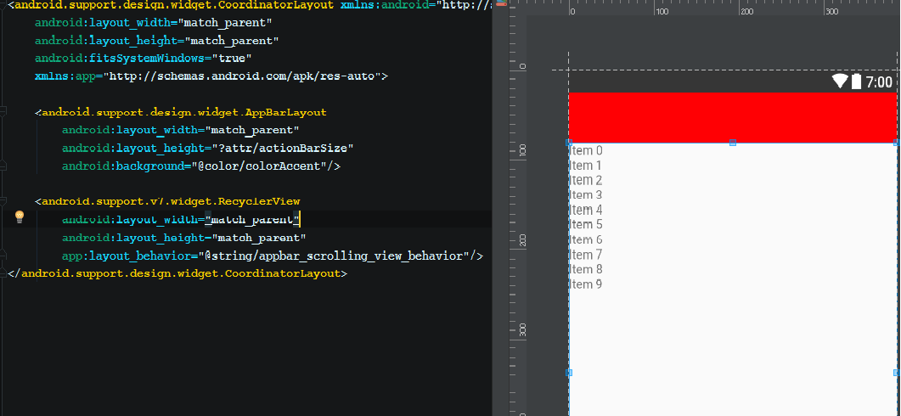
CoordinatorLayout

Slide 22
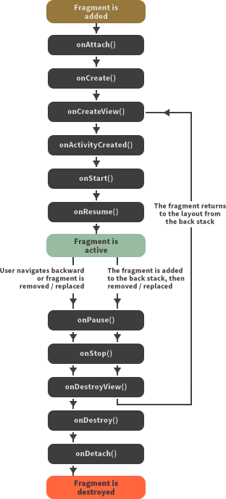
Fragments
1 Activity - > Több Fragmens
Újrafelhasználhatóság a legnagyobb előnye
Fontos életciklus metódusok:
onAttach()
onCreateView()
onDestroyView()
onDetach()
Intentek
getActivity() - Activity szolgáltatja

Slide 23
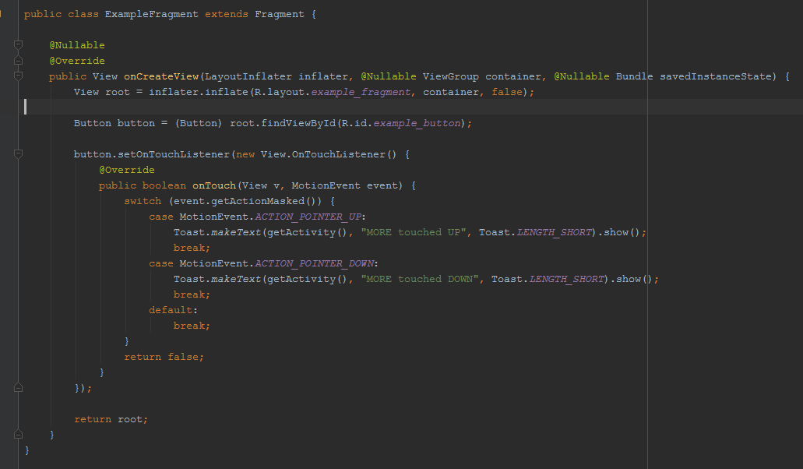
Fragment példa
Egyszerű fragment:
Gomb implementálása touch listenerrel.
A touchnak két állapotát figyeljük. (Toast üzenetet jelenítünk meg a user számára)
ViewPager animált fragment váltás

Slide 24
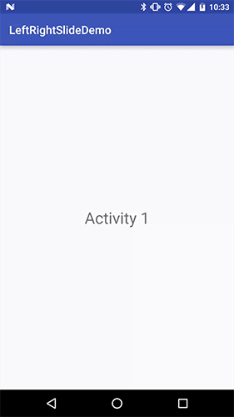
Animációk
Override Pending Transition
Acitivty-k közötti animálásra szolgál.
A jelenlegi és a startolt Activity -nek is megadhatunk animációt.
Intent intent = new Intent();
intent.setClass(getApplicationContext(), Target.class);
startActivity(intent);
overridePendingTransition(R.anim.slide_in_up, R.anim.slide_out_up);

Slide 25
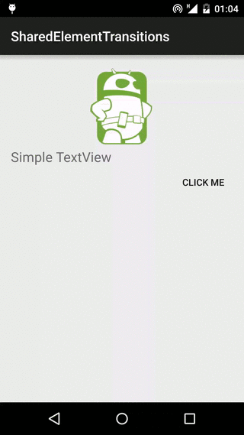
Animációk
Shared Element Transition 5.0-tól
Activity-k és Fragment -ek között animáció.
Egy elemet animálhatunk kettő állapot között úgy, hogy csak az animálni kívánt view-ra van csak szükségünk új Activity vagy Fragment indításánál.
Saját transition pl: szövegméret

Slide 26
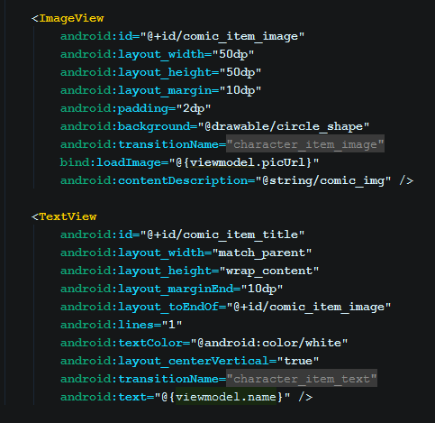
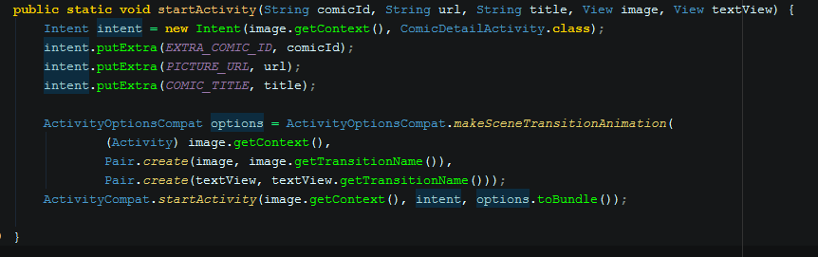
Animációk
Shared Element Transition Példa

Slide 27

Service
Hosszabb ideig tartó műveletek
Feltöltés/letöltés nagyobb fájloknál
Zene lejátszás
Háttértartalom szinkronizálása
Folyamatosan fut a háttérben
Háttérszál
Újra indulhat a rendszer által is
Intent flagekkel befolyásoljuk az újra indítás utáni viselkedést
Kommunikáció
Broadcast
Pending intent
Handler, looper
Indítás/leállítás
startService
stopService
stopSelf

Slide 28
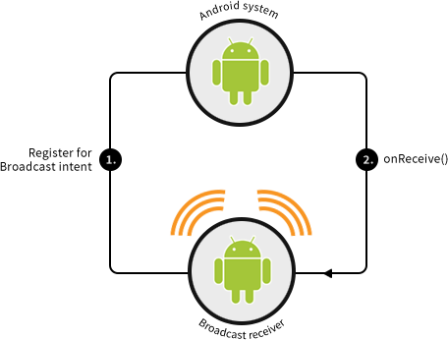
Broadcast Receiver
Eseményekre iratkozhatunk fel
Intent filter
Rendszer szintű események
Saját események
Regisztrálás leiratkozás
onReceive metódus

Slide 29
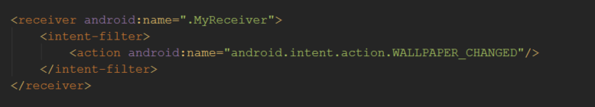
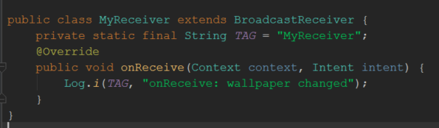
Broadcast Receiver

Slide 30
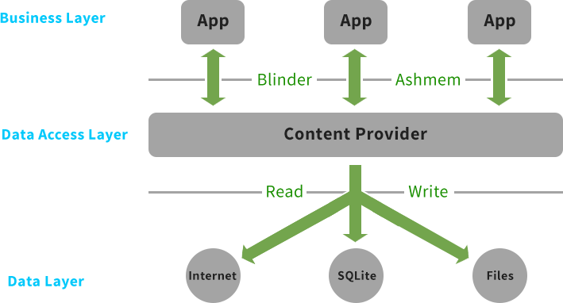
Content provider
Adatforrás kezelése
Adatmegosztás más alkalmazásokkal
android.content.ContentProvider osztályból kell származni
Egyedi URI-azonosítóval rendelkezik
Névjegyzék, hívásnapló

Slide 31
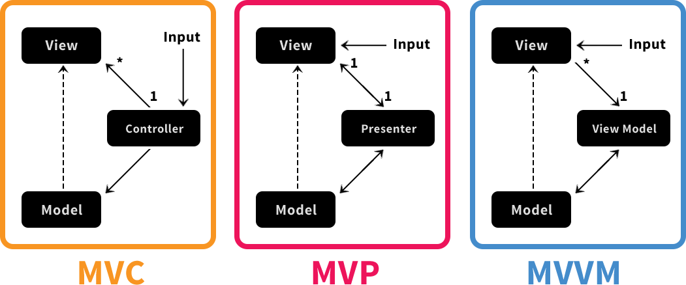
Architektúrák

Slide 32
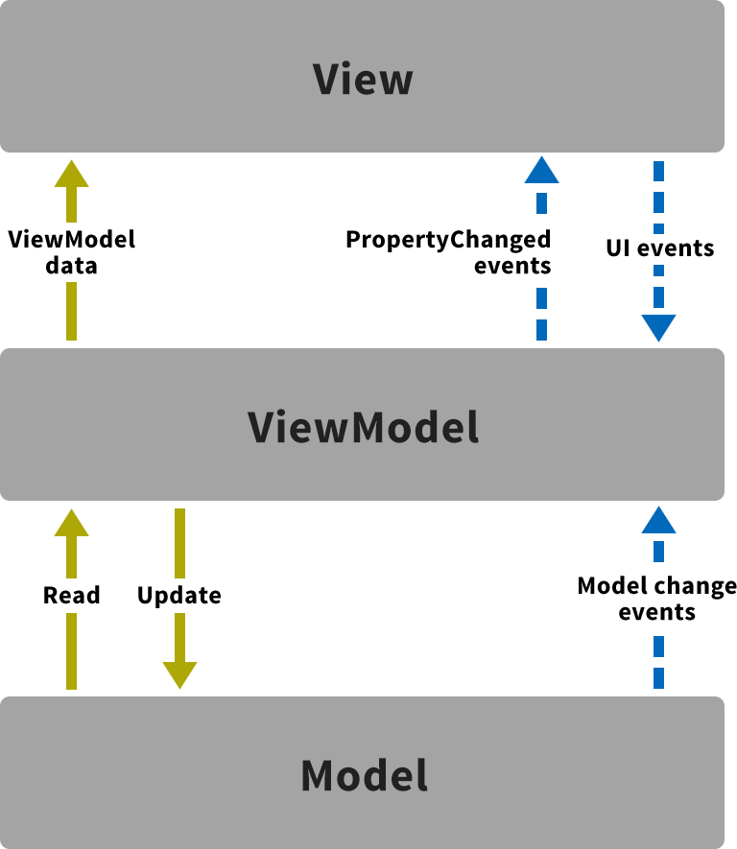
MVVM
Model, data layer- adatelérő réteg
View - megjelenítő réteg
Vewmodel - a view működését reprezentáló réteg
Databinding

Slide 33
Model
Adatelérés, üzleti logika
AsyncTask elavult
Repository pattern
Interface meghatározza viselkedést
Implementáció megvalósítja a működést
Tesztelhetőség
Factory pattern
RxJava

Slide 34
ReactiveX
Hogyan csökkentsük a callbackek számát a minimumra.
Szebb, átláthatóbb kódot tudunk írni vele.
Szálkezelés, adatmódosítás, filterezés könnyen és gyorsan végrehajtható.
Androidhoz több Rx libet is lehet találni, melyek nagyban növelik a használhatóságot (RxAndroid, RxBinding).

Slide 35
RxJava
Observer design pattern
Figyeljük az objectek minden állapot változását és reagáljunk rá
Observables - > Végrehajt és publikálja (adja az új értéket)
Observers, Subscribers - > Figyel, reagál az adat változásra - > onNext(), onError(), onCompleted()
Subject: - lehet Observable és Observer is (edge case esetén, custom event barokhoz)

Slide 36
RxJava
Async mód:
subscribeOn() - > mely szálon fog dolgozni
Schedulers:
io()
computation()
immediate()
newThread()
trampoline()
observeOn() - > mely szálra szóljon vissza
AndroidSchedulers:
mainThread()
from(new Looper())

Slide 37
RxJava
Observable létrehozása:
-.create ()
-.from(List<String> a)
-.just(a, b)
-.repeat(3)
-.defer()
-.range()
-.interval(1, TimeUnit.Seconds)
-.timer(3, TimeUnit.SECONDS)
-.empty(), .never(), .throw()
Observable kombinációk:
-.merge(Observable a, Observable b)
-.zip(Observable a, Observable b, doSomething())
-.join()
-.combineLatest()
-.then(), and(), when()
-.switch()
-.startWith()

Slide 38
RxJava
Adatok felülvizsgálata:
-.filter()
-.take(3)
-.takeLast(3)
-.distinct()
-.distinctUntilChanged()
-.first()
-.last()
-.skip(2)
-.skipLast(2)
-.elementAt(5)
-.elementAtOrDefault()
-.sample(30, TimeUnit.SECONDS)
-.throttleFirst()
-.timeout(2, TimeUnit.SECONDS)
-.debounce()
Adatok átalaktása:
-.map()
-.flatMap()
-.concatMap()
-.flatMapIterable()
-.switchMap()
-.scan()
-.groupBy()
-.buffer(count = 2, skip = 3, timespan = TimeUnit.SECONDS)
-.window(count = 2, skip = 3)
-.cast()
És ez nem az összes ...

Slide 39
RxJava példa
observable
.from(someDataList())
.map(new Func1<Appinfo, Appinfo>() {
@Override
public Appinfo call(Appinfo appinfo) {
appinfo.setName(appinfo.getName().toLowerCase());
return appInfo;
}
})
.filter(new Func1<AppInfo, Boolean>() {
@Override
public Appinfo call(AppInfo appInfo) {
return appInfo.appName.startsWith(editText.getText().toString());
}
})
.subscribe(observer);

Slide 40
RxJava/RxAndroid/RxBinding + Retrolambda példa
final EditText textView = (EditText) view.findViewById(R.id.search_text);
textView.addTextChangedListener(new TextWatcher() {
@Override
public void beforeTextChanged(CharSequence s, int start, int count, int after) {
}
@Override
public void onTextChanged(CharSequence s, int start, int before, int count) {
}
@Override
public void afterTextChanged(final Editable s) {
new Thread(new Runnable() {
public void run() {
final Comment comment = getCommentFromDB(s.toString());
textView.post(new Runnable() {
public void run() {
if (comment != null) {
adapter.addItem(comment);
} else {
Toast.makeText(textView.getContext(), "Nope", Toast.LENGTH_SHORT).show();
}
}
});
}
}).start();
}
});

Slide 41
RxJava/RxAndroid/RxBinding + Retrolambda példa
final EditText textView = (EditText) view.findViewById(R.id.search_text);
RxTextView.textChanges(textView)
.map(cs -> getCommentFromDB(cs))
.subscribeOn(Schedulers.io())
.observeOn(AndroidSchedulers.mainThread())
.subscribe(
{comment -> adapter.addItem(comment)},
{e -> e.printStackTrace()},
{() -> Toast.makeText(context, "Complete", Toast.LENGTH_SHORT).show()});

Slide 42
Data Binding - Adatkötés, referencia átadás
Adatelérés és az adatmegjelenítés dinamikussá tétele.
Az egyetlen dolgunk, hogy az objektum, valamint az adattag létezzen.
- OneTime: A felület kirajzolásakor megnézi az értéket, kiírja, de onnantól nem foglalkozik a változásokkal.
- OneWay: Kiírja a felületen az adattag értékét, emellett azonban figyel a háttérben történő módosításokra és azokat a felületen is megjeleníti.
- TwoWay: A OneWay-hez hasonló, azonban a módosításokat a másik irányba is menti, tehát ha a felületről módosítjuk egy bemeneti mező értékét, a módosítás az adattagon is megtörténik.

Slide 43
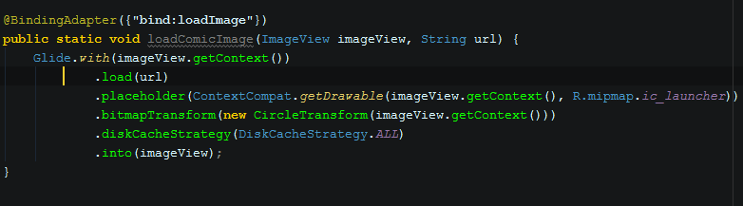
Bindingadapter
Metódus/ok - hoz kapcsolt, manipulált érték hozzáadása viewkhoz.

Slide 44
Data Binding példák
private TextView name;
private TextView comment;
private ImageView image;
@Override
protected void onCreate(@Nullable Bundle savedInstanceState) {
super.onCreate(savedInstanceState);
setContentView(R.layout.comment);
name = (TextView) findViewById(R.id.comment_name);
comment = (TextView) findViewById(R.id.comment_text);
image = (ImageView) findViewById(R.id.comment_image);
updateComment((Comment) getIntent().getExtras().getParcelable("comment"));
}
public void updateComment(Comment commentModel) {
if (commentModel == null) {
name.setText("");
comment.setText("");
image.setImageResource(R.mipmap.ic_launcher);
} else {
comment.setText(commentModel.getComment());
name.setText(commentModel.getName());
Glide.with(this)
.load(commentModel.getUrl())
.into(image);
}
}

Slide 45
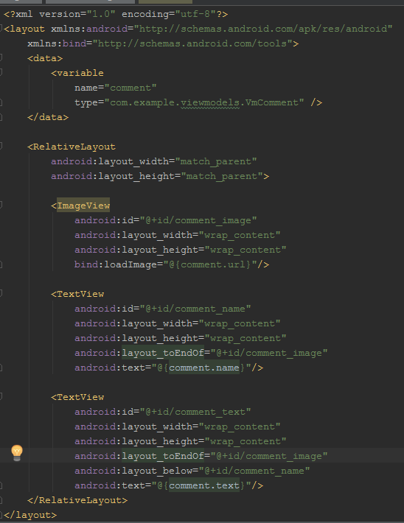
Data Binding példák
private ActivityMainBinding mBinding;
protected void onCreate(Bundle savedInstanceState) {
mBinding = DataBindingUtil.setContentView(
this, R.layout.activity_main);
mBinding.setVmComment(
new VmComment((Comment)
getIntent().getExtras().getParcelable("comment")));
}

Slide 46
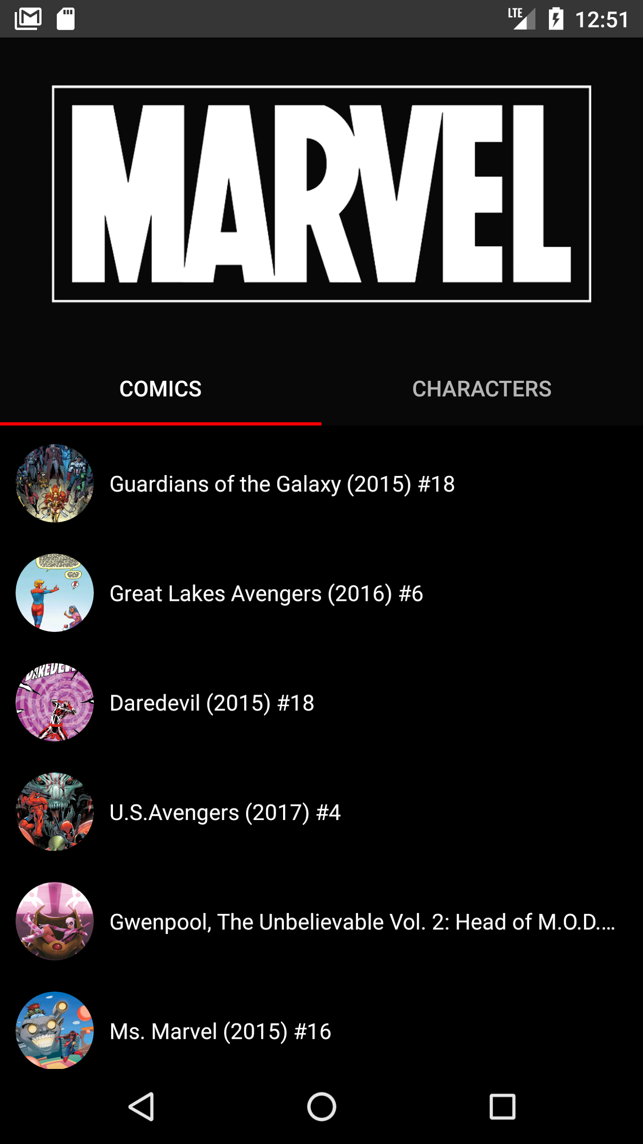
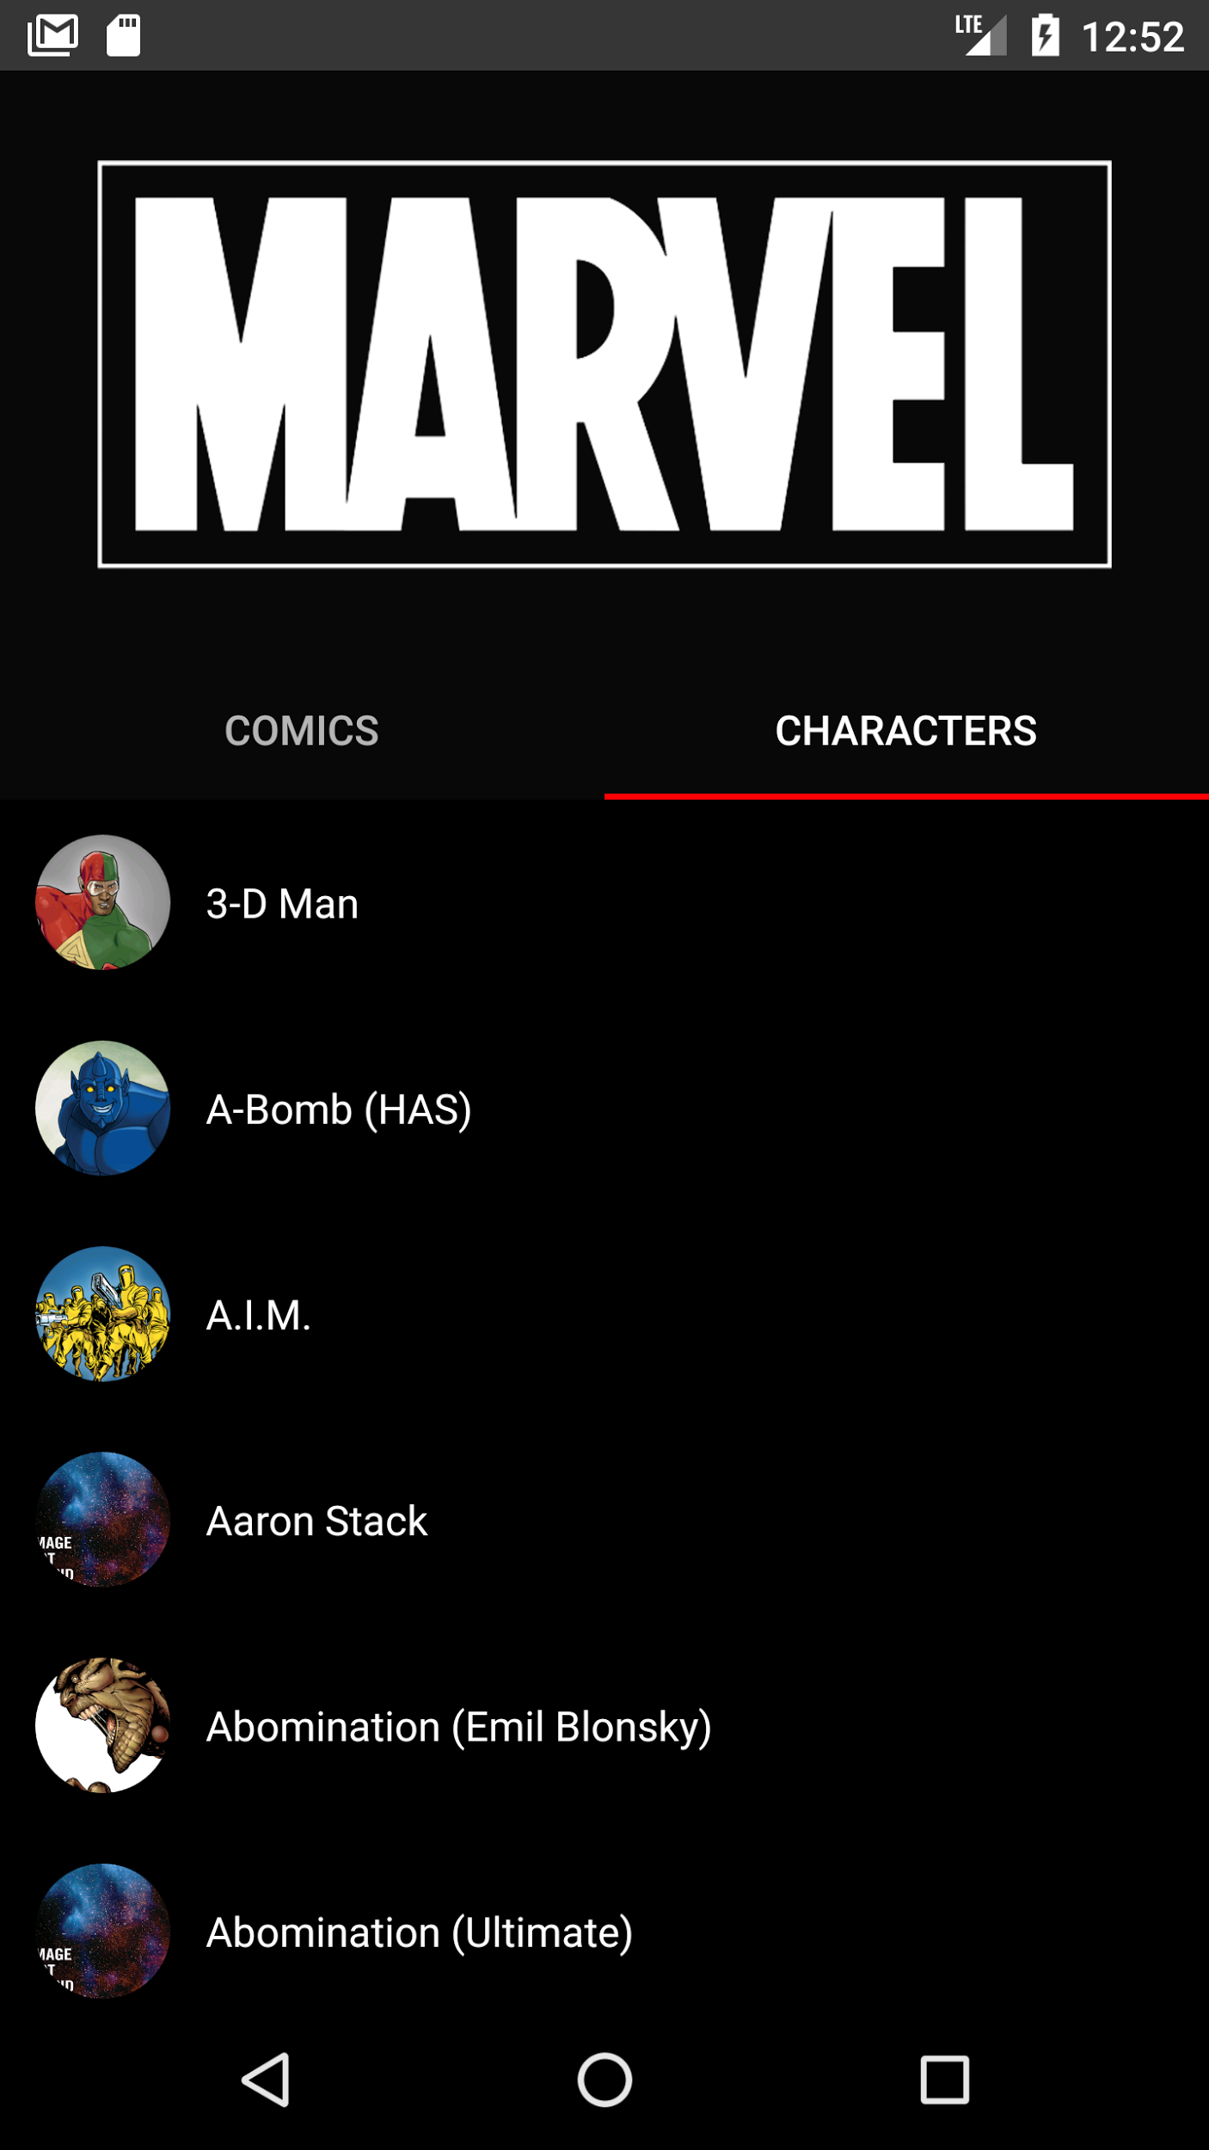
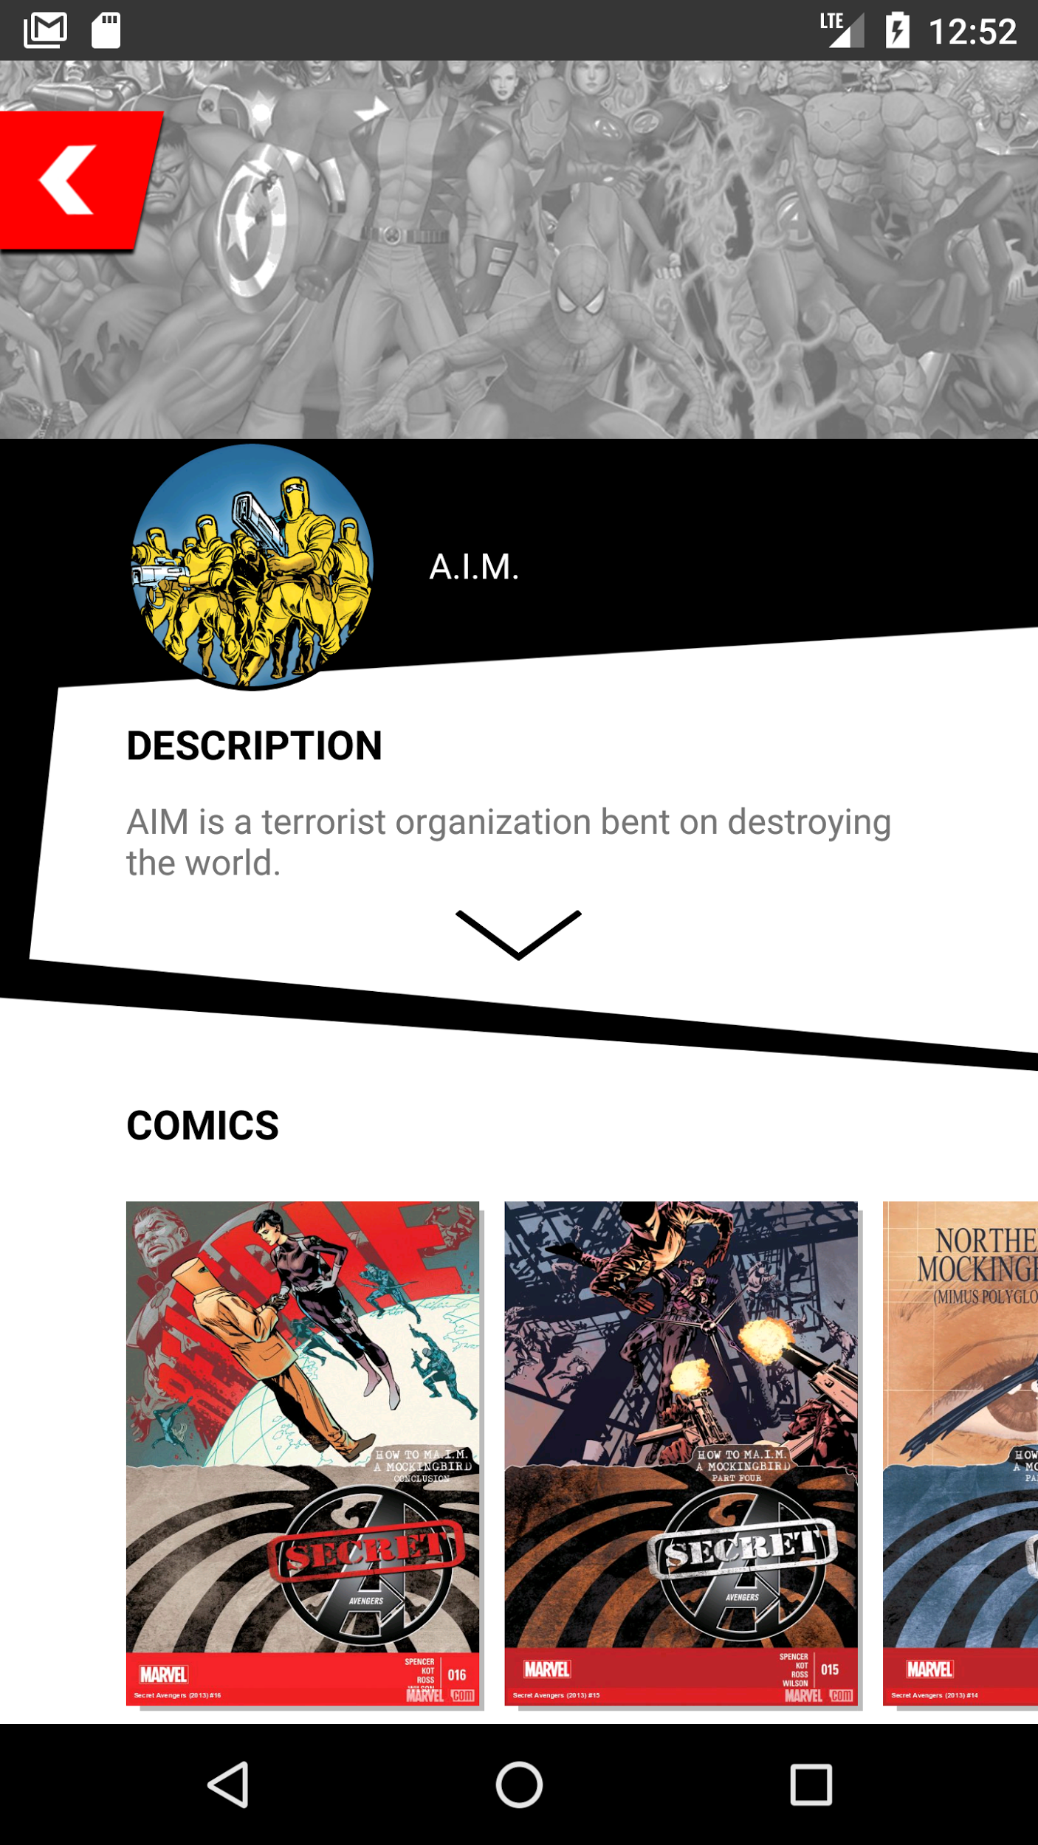
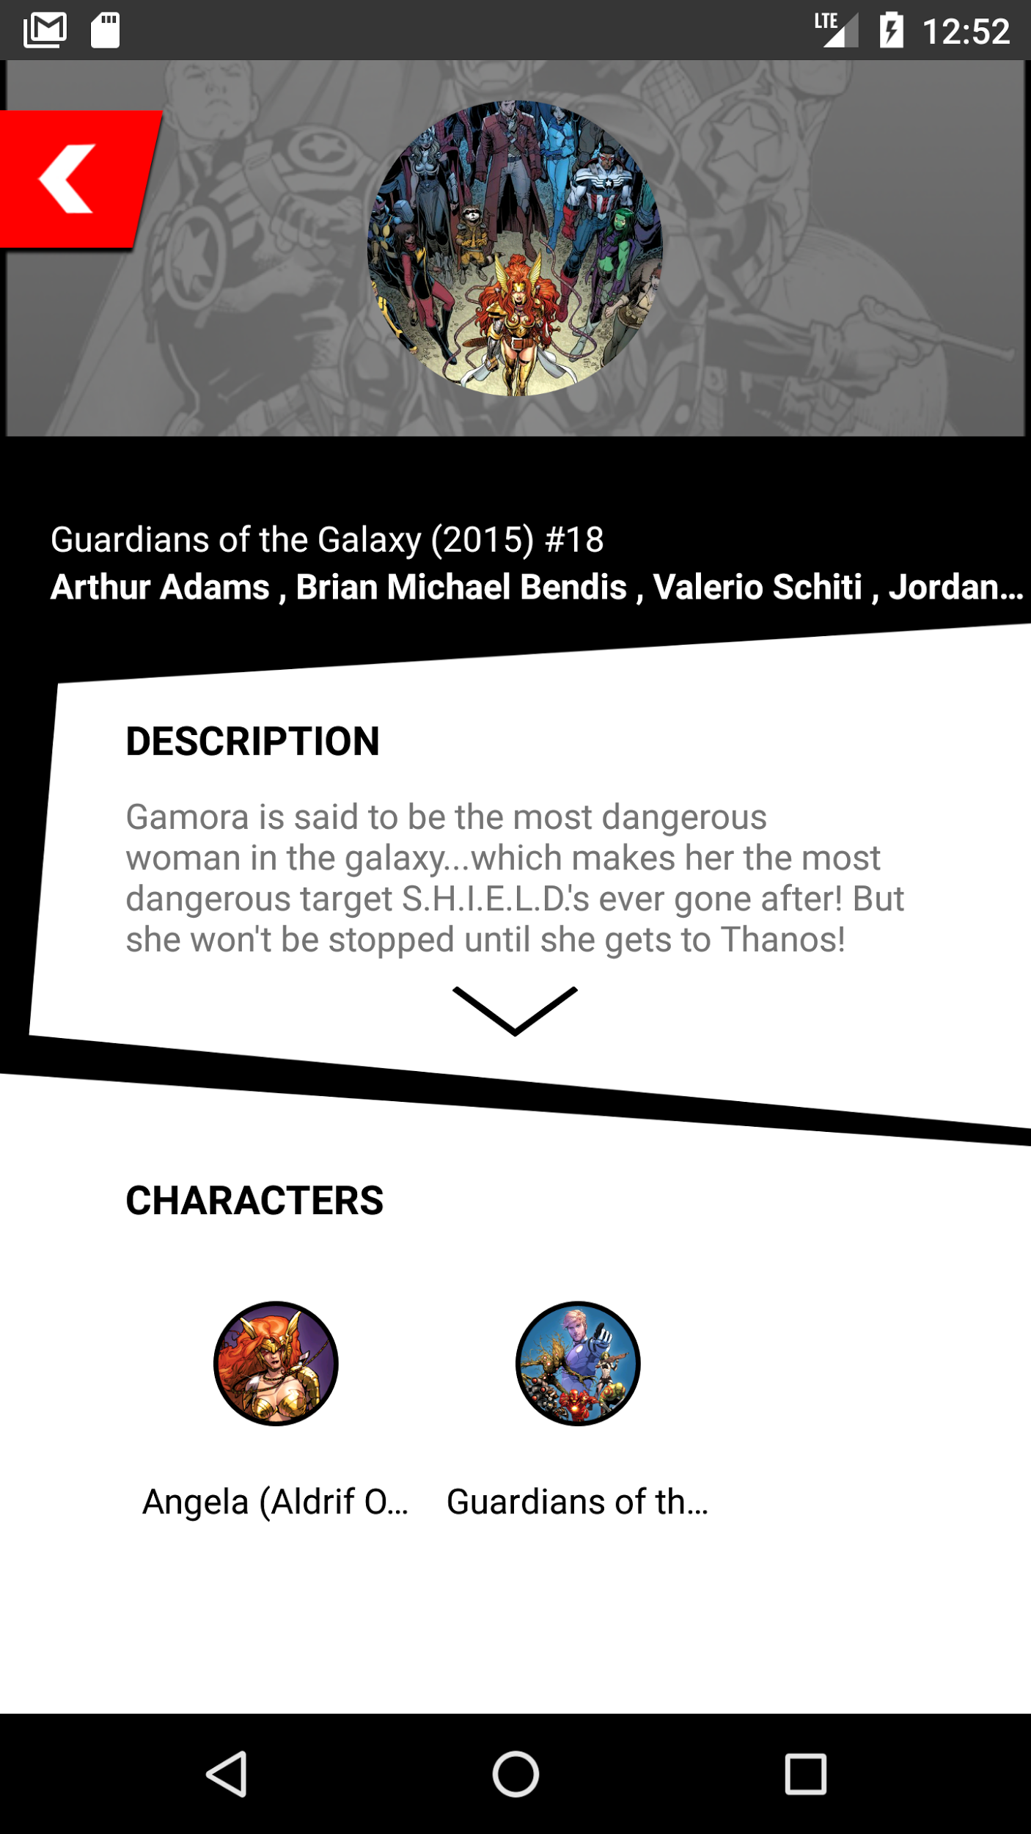
Demo app
Marvel publikus api
Képregény lista
Karakter lista
Karakter nézet
Képregény nézet

Slide 47
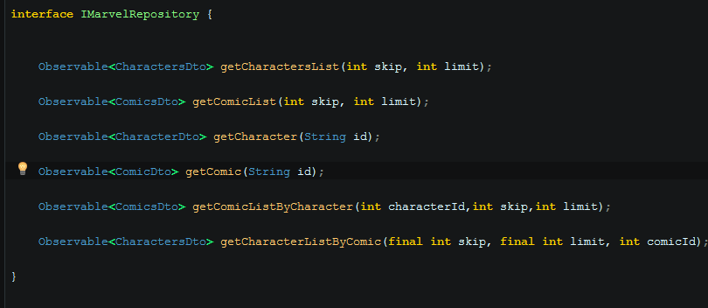
MVVM az appban
Model réteg:
3rd party library
Marvel repository interface

Slide 48
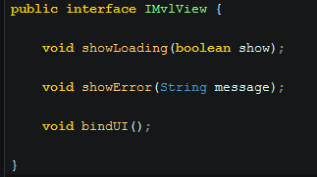
MVVM az appban
View réteg:
Minden view saját interface-t használ
A ViewModel ezen az interfacen keresztül szól az activity-nek vagy fragment-nek vagy itemview-nak

Slide 49
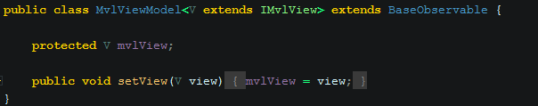
MVVM az appban
ViewModel réteg:
Egy közös ős osztály
Meghatározott interface -el kommunikál
Unit tesztelhető
Ui reagálhat a változásokra
BaseObservalbe osztályból származik

Slide 50
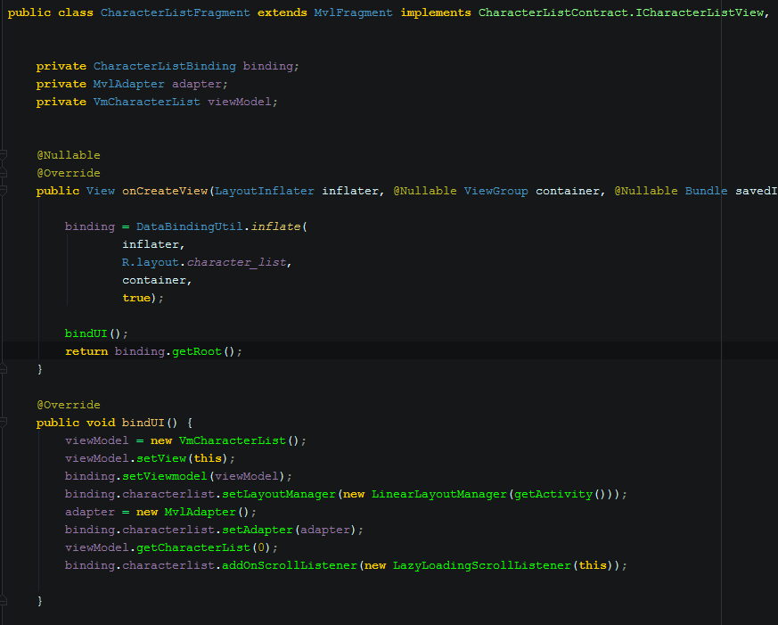
Adatáramlás az alkalmazásba

Slide 51
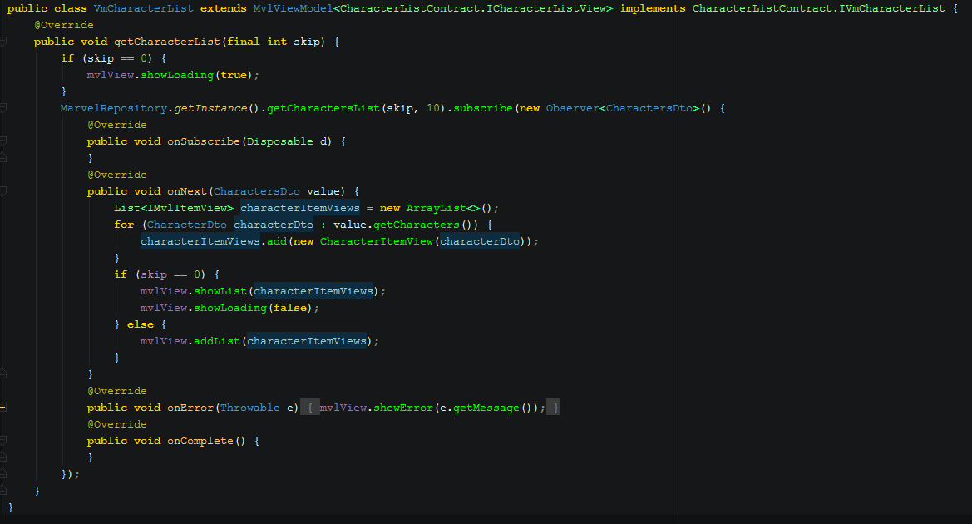
Adatáramlás az alkalmazásba

Slide 52
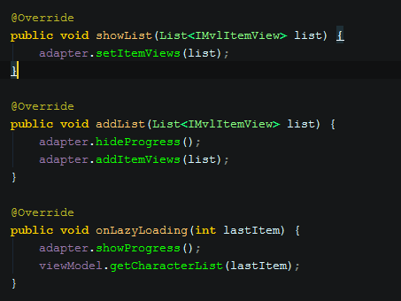
Adatáramlás az alkalmazásban

Slide 53
Listák kezelése RecyclerView
Listview-nál többet tud
Item animációk egyszerűen
Újra felhasználja az elemeket
Item decoratorok
Layoutmanager a megjelenítésért felelős
Linear, Grid, Staggered
Adapter összeköti az adatot és ui - t
ViewHolder - optimalizált view felhasználás
onCreateViewHolder
onBindViewHolder

Slide 54
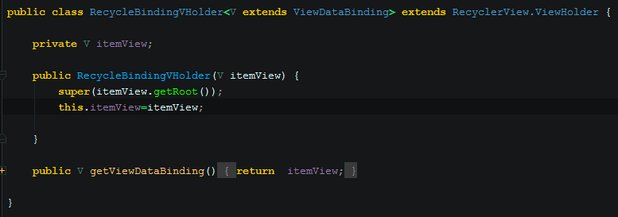
RecyclerView + DataBinding
Elég egy ViewHolder class

Slide 55

RecyclerView + DataBinding
Egy interface segítségével egyszerű multi row support

Slide 56

RecyclerView + DataBinding
Adapter működése
Több cella típus

Slide 57

Google play services
Google developer console
SHA -1 fingerpoint kulcshoz kötött
Szolgáltatások
Google bejelentkezés
Push értesítések
Geolokáció
Google térkép
Google drive
Google analytics
Firebase

Slide 58

Firebase
Integrált plugin az android stúdióban
Cross platform
Szolgáltatások
Bejelentkezés
Analitika
Crash riport
Valós idejű adatbázis
Reklámok

Slide 59
Publikálás
Release kulcs jelszóval védve
Proguard
Optimalizáció
Kód obfuszkálás
Logok eltávolítása
Google play developer console
Regisztráció $25
App kontent feltöltése(leírás, képernyőképek)
Apk feltöltése
Review
Alpha, Béta, Termék

Slide 60
Hasznos eszközök
Genymotion emulátor
Android asset studio
Material design icons
Stetho
Leak canary
Retrofit, OkHttp
ButterKnife, Dagger
Android annotations
Epoxy
Glide , Picasso
Realm, Active Android

Slide 61
Frissítsd a tudásod
http://netacademia.hu/Info/Android
https://developer.android.com/
http://androidweekly.net/
https://guides.codepath.com/android
https://medium.com/
http://www.androidhive.info/
Youtube:
Android developers, Android dialogs
Google developers
Droidcon,Touchlab
http://stackoverflow.com/

Slide 62
Kérdések ?

Slide 63

Köszönjük a figyelmet

